Slide 1
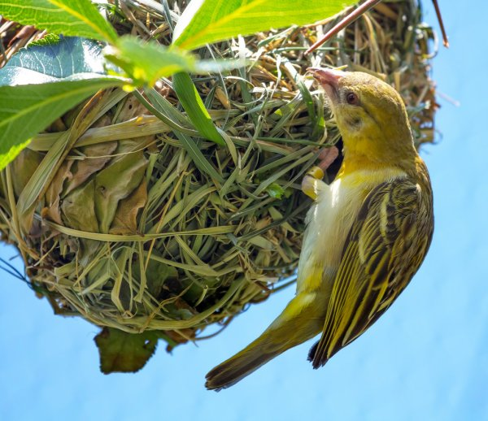
Птичьи гнёзда
«Птичьи гнёзда»

Slide 2
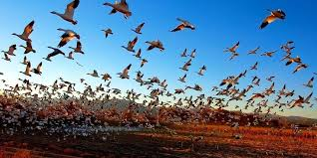
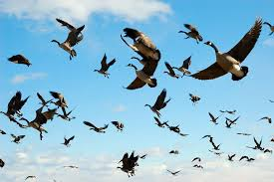
Наступила долгожданная весна! Пробуждается природа после долгой и холодной зимы. Светит яркое солнце, появляются первые проталинки и первоцветы, звенит капель, бегут ручьи, животные просыпаются после зимней спячки, а стаи перелётных птиц возвращаются в родные края…

Slide 3
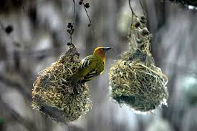
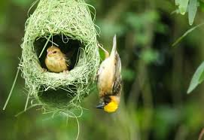
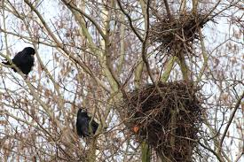
С большой любовью и заботой птицы начинают готовиться к появлению птенцов, ищут наиболее безопасное место и обустраивают уютное гнёздышко для высиживания потомства.

Slide 4
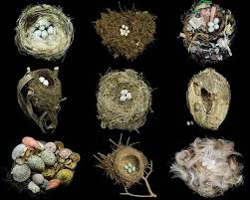
Гнёзда для высиживания яиц отличаются большим разнообразием. Их делают из глины, травы, палочек, веточек и других материалов.

Slide 5
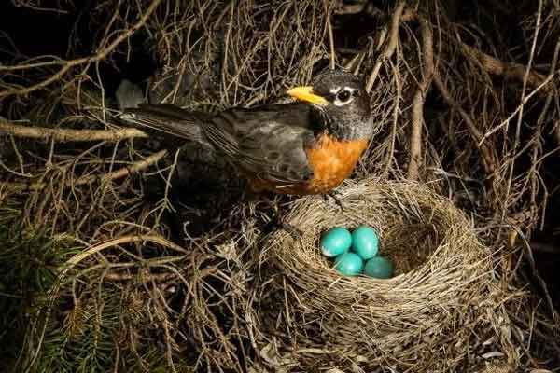
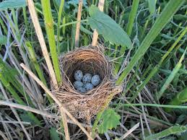
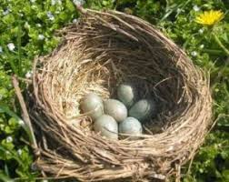
Скоро в птичьих гнёздах можно будет увидеть яйца, которые бывают разных размеров и расцветок. Птицы очень долго будут их насиживать.

Slide 6
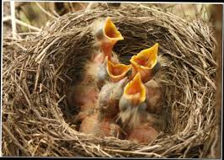
Из яиц вылупятся очень маленькие, беспомощные и неоперившиеся птенцы. Малыши очень прожорливые и постоянно просят есть. Они широко раскрывают свои ярко-жёлтые и красные клювики и ждут, когда заботливые родители положат им в ротик вкусное угощение. Таким угощением являются мошкара, комарики и гусеницы.

Slide 7
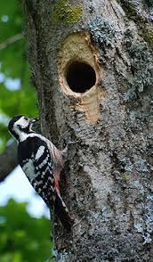
У каждой птицы своё гнёздышко
Дятел выдалбливает клювом дупло в дереве

Slide 8
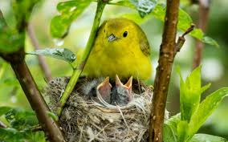
Трясогузки вьют гнёзда из прутиков и травинок. Располагают они свои гнёзда в кустах и густых зарослях.

Slide 9
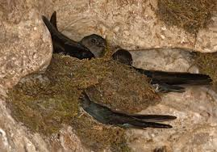
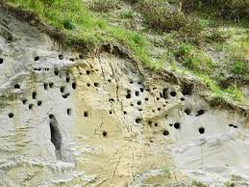
Ласточки лепят свои домики из глины на берегах рек и озёр.

Slide 10
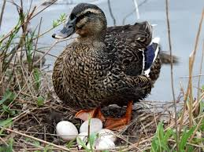
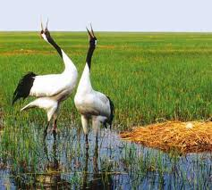
Утки и журавли строят свои гнёзда на земле или в зарослях возле водоемов

Slide 11
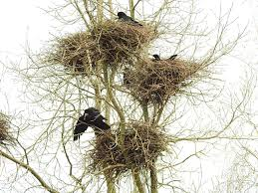
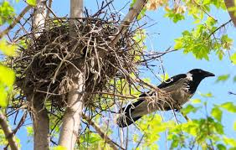
В старых парках и рощах можно встретить большие колонии грачей и ворон. Часто на одном дереве бывает по несколько гнёзд этих крикливых птиц.

Slide 12
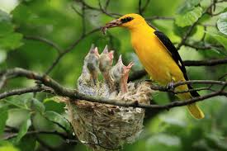
В лесу можно найти брошенные, недостроенные гнезда в развилках длинных ветвей деревьев. Это работали иволги. Обычно они строят свои гнёзда, подвешивая их в развилках веток мочалом, пенькой или лыком. Готовое гнездо их похоже на искусно сплетённую корзинку.

Slide 13
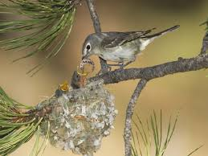
Королёк, маленькая птица, подвешивает своё круглое, крошечное гнёздышко высоко среди густых ветвей ели. Закрытое со всех сторон хвоей, оно совершенно незаметно для постороннего глаза. Лишь во время выкармливания птенцов, по их писку можно найти место, где спрятано такое гнёздышко.

Slide 14
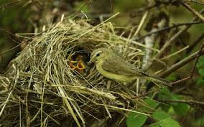
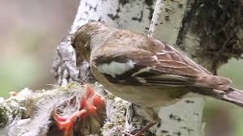
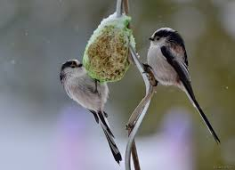
Зяблик, пеночка, и длиннохвостая синица вплетают в стенки гнезда лишайники, кусочки бересты (если гнездо находится на берёзе), скрепляя их паутиной. Издали такие гнезда можно принять за наросты на стволах или сучьях деревьев

Slide 15
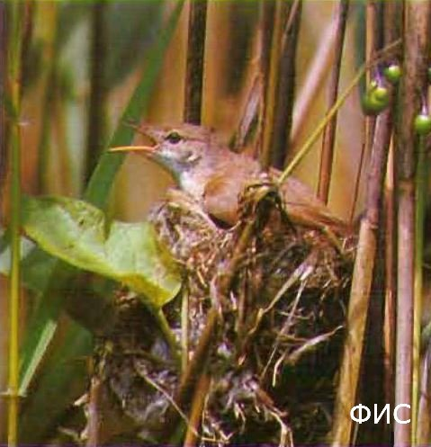
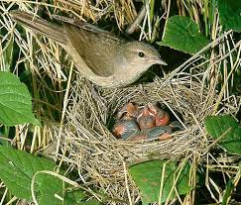
Многие видели гнезда мелких птичек, главным образом, представителей отряда воробьиных. Аккуратные, тщательно устроенные, из отлично скомбинированных материалов, они поражают и восхищают своей органичностью, правильностью и даже некоторым изяществом.

Slide 16
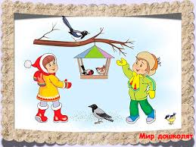
Птицы – наши друзья!
Они не только украшают нашу природу. Птицы помогают сберечь урожаи на полях и огородах, спасают леса от вредителей, разносят семена растений.

